Slide 1


基于机器学习的贷中风险预测模型
PPPPP
潘桐 & 孙广鹏
指导老师: 陈伟
Notes:
尊敬的评委老师以及在坐的各位同学，大家下午好。我们是ppppp队，我来分享一下我们队建立贷中风险预测模型的主要思路

Slide 2
00
业务背景
目录
01
原表分析
02
特征构建与分析
CONTENTS
03
模型构建
04
模型调优

Slide 3
00
业务背景

Slide 4
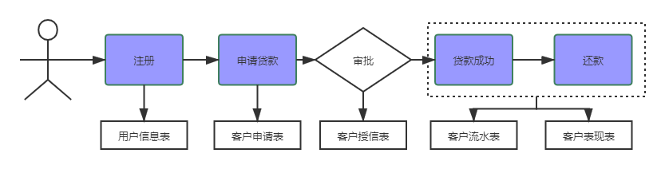
问题分析

Slide 5
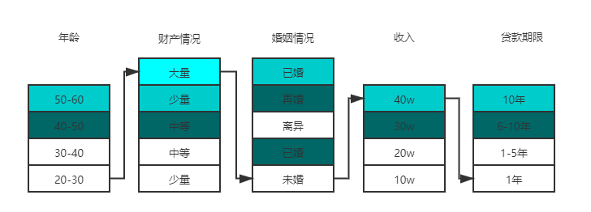
预采取方案

Slide 6
01
原表分析

Slide 7
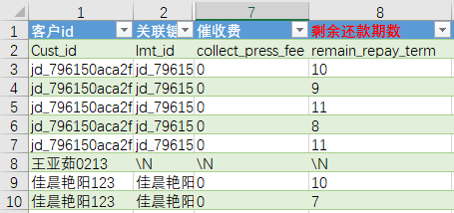
原表分析
分析原始表
列名规范
去除无效列
列值单一
无业务场景
缺失较多

Slide 8
02
特征构建与分析

Slide 9
特征构建-第一类特征：基本信息
特征 | 计算方式
性别 | 原表提取
年龄 | 申请时间 - 生日

Slide 10
特征构建-第二类特征：还款类型
贷款流水表的repay_type字段, 这个字段中我们提取出了3个特征: 按期还款、提前还款、逾期还款
特征 | 计算方式
按期还款率 | 按期还款数量 / 所有还款数量 * 100%
提前还款率 | 提前还款数量 / 所有还款数量 * 100%
逾期还款率 | 逾期还款数量 / 所有还款数量 * 100%
。

Slide 11
特征构建-第三类特征：申请和授信关联度
从客户角度计算客户申请表中申请金额和客户授权信息表中授信金额的关联度
特征 | 计算方式
申请授信率 | max{申请金额 / max{授权额度}} * 100%
授权增长率 | (max{授权金额} – min{授权金额}) / first{授权金额} * 100%

Slide 12
特征构建-第四类特征：授信和放款关联度
主要从银行角度计算客户授权信息表中授信金额和贷款表现表中放款金额的关联度
特征 | 计算方式
最小授信放款率 | min {贷款金额 / 最大授信金额 * 100%}
平均授信放款率 | mean{贷款金额 / 最大授信金额 * 100%}
最大授信放款率 | max {贷款金额 / 最大授信金额 * 100%}

Slide 13
特征构建-第五类特征：用户贷款使用情况
客户的贷款使用情况很可能反映出风险的大小。我们重点关注的是最后一次客户的贷款使用情况, 因为最近的一次才最能反应出客户的现状。
特征 | 计算方式
贷款使用率 | (last{放款金额} – last{贷款余额}) / last{放款金额} * 100%

Slide 14
特征构建-第六类特征：用户逾期情况
特征 | 计算方式
最大逾期期数 | max{逾期期数}
最大逾期天数 | max{逾期天数}

Slide 15
特征构建-第七类特征：表外情况
特征 | 计算方式
最大表外期数 | max{表外期数}

Slide 16
特征构建-第八类特征：分段贷款情况
通过对数据的观察, 将贷款分为两个阶段, 12月到1月和2月到3月两个阶段
特征 | 计算方式
用户贷款次数 | 计算不同放款日期次数
使用金额率 | count{(放款金额 – 贷款金额) / max{放款金额} > 0.3|0.5|0.7} / 总次数 * 100%
累计应还罚息次数率 | count{累计应还罚息 > 0} / 总次数 * 100%
还款期数率 | count{还款期数 / 应还期数 > 0.3|0.5|0.7} / 总次数 * 100%

Slide 17
特征构建-第九类特征：金额
特征 | 计算方式
平均实还利息金额 | mean{实还利息金额}
平均实还本金金额 | mean{实还本金金额}
每期累积应还罚息 | mean{累积应还罚息 / 总期数}
最大累积应还利息 | max{累积应还利息}
每期授信金额 | 授信额度 / 授信期限
总放款金额 | sum{贷款金额}
最小贷款余额 | min{逾期贷款余额}
最大逾期贷款金额 | max{逾期贷款余额}
。

Slide 18
特征宽表处理(特征分析)
缺省值处理
离群点处理
数额类型
极值
比例
缺省值
原始数据缺失

Slide 19
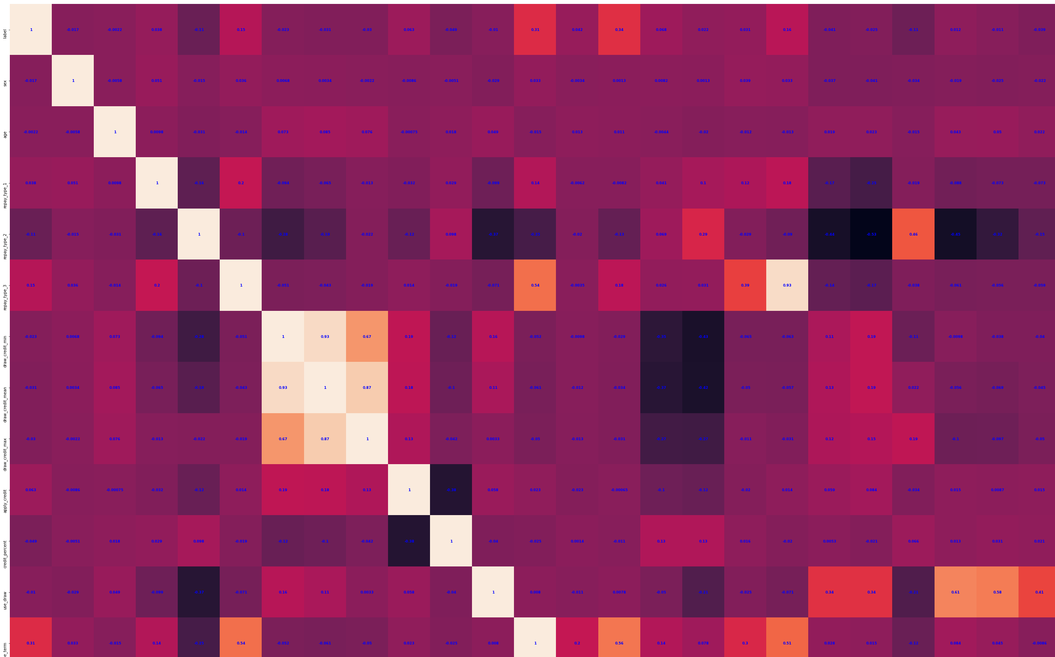
特征分析
特征相关性分析

Slide 20
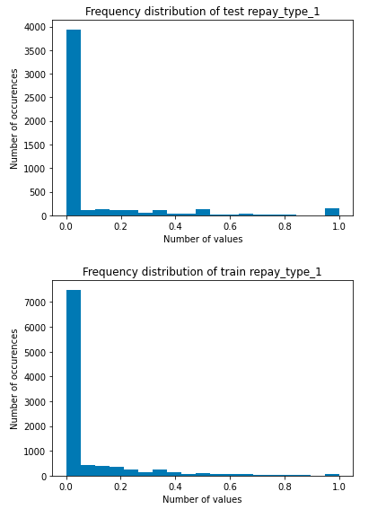
特征分析
分箱分析

Slide 21
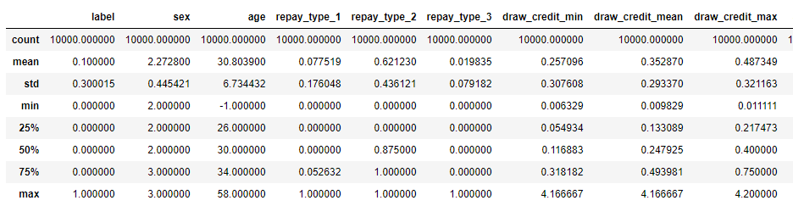
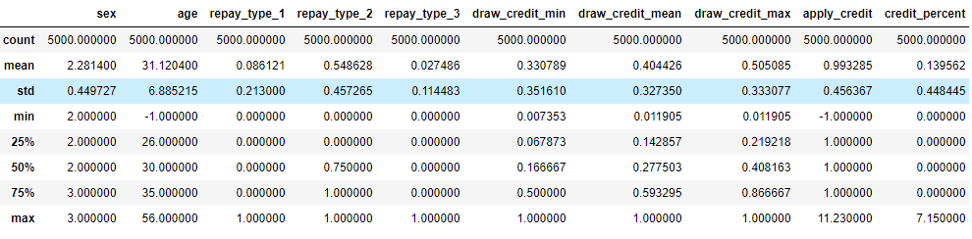
特征分析
训练集/测试集分布分析

Slide 22
03
模型构建

Slide 23
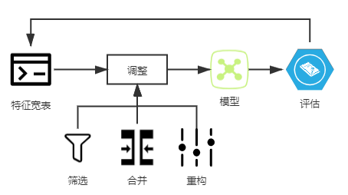
模型构建

Slide 24
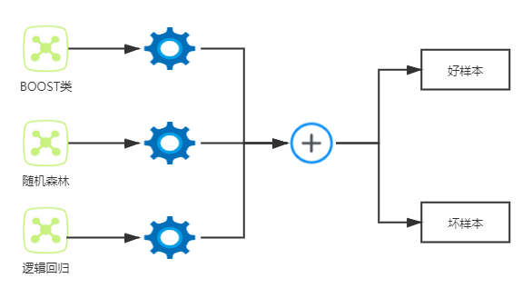
模型

Slide 25
04
模型调优

Slide 26
模型调优
GRIDSEARCH
PREDICT_PROB
以网格形式进行子模型参数选择优化, 达到最优f1
以阈值形式动态判定预测值分类到0还是1

Slide 27
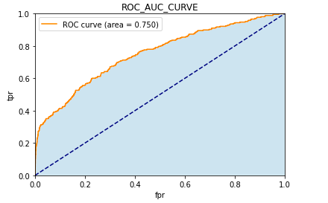
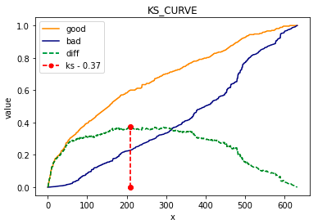
AUC KS
实际/预测 | 1 | 0
1 | TP | FN
0 | FP | TN

Slide 28
存在问题
单模型效果不理想
特征提取耗时长
需要人工干预
模型整体效果有待提升

Slide 29
THANK YOU!

